Slide 1

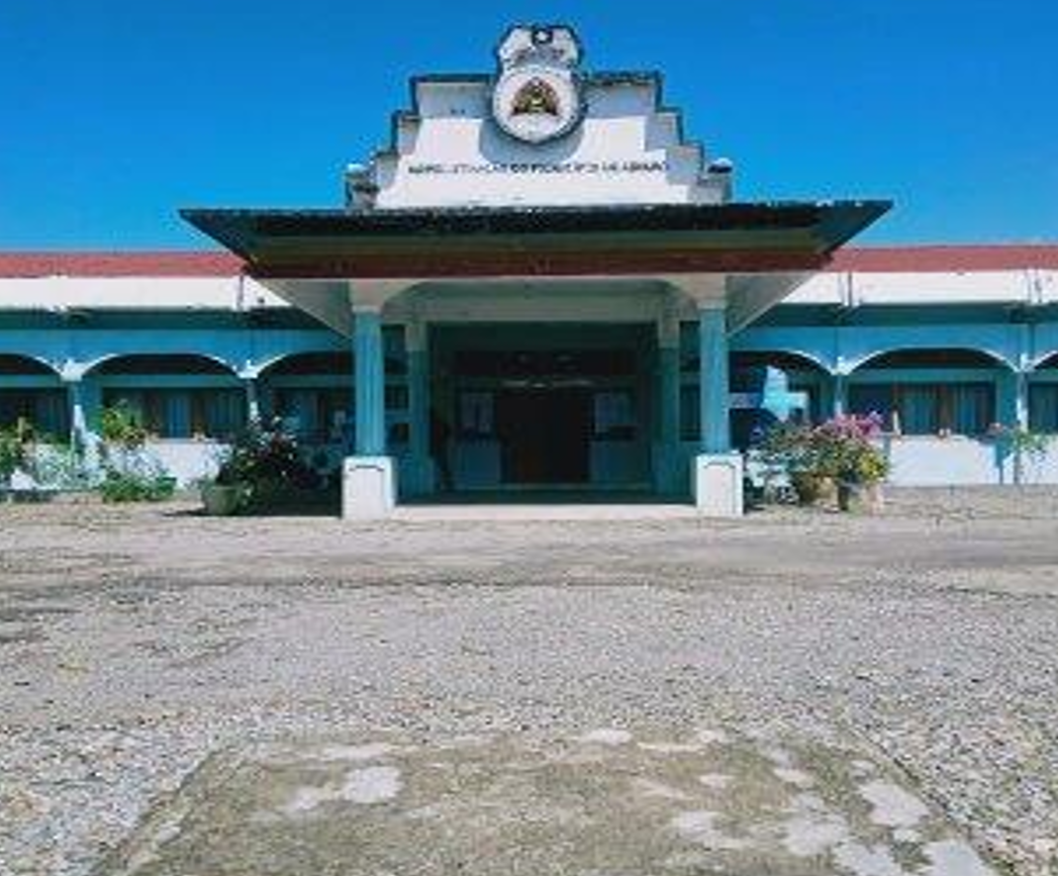
RELATORIO EZEKUSAUN OJE TRIMESTRE PRIMEIRO 2026
SERVISU MUNICIPAL FINANCAS
Ainaro, 08 Abril 2026

Slide 2
ENKONTRU CONSELHO COORDENASAUN MUNICIPAL FULAN ABRIL 2026

Slide 3
BAZE LEGAL
DL Nu. 34/2025 de 15 de Outubro, Alterasaun Da-6 husi DL Nu. 3/2016 de 16 de Marsu.
DL Nu. 84/2023 de 23 de Novembro, Alterasaun Da-5 husi DL Nu.3/2016 de 16 de Marsu.
Diploma Ministerial Nú 85/2023, 29 Dezembru kona-ba Estabelesimentu Servisu Munisipais no definisaun ba resptevia ogranizasaun no Funsionamentu.
Servisu Munisípiu husi Autoridades Munisípiu no definisaun kona-ba organizasaun no funcionamentu ne'ebé respectivu
Artigo 10 Missao Serviço Municipal de Finanças
Artigo 11 Tarefsa de Sevisus SM. Financas

Slide 4
Kontinua
Lei n.º 3/2025, de 23 de Abril, Enquadramento do Orçamento Geral do Estado e gestão financeira pública.
Decreto-Lei n.º 42/2025, de 15 de Dezembro, Regulamenta a Lei n.º 3/2025, de 23 de abril, sobre Enquadramento do Orçamento Geral do Estado e Gestão Financeira Pública.
Dekretu-Lei n.º 41/2025 Loron-15-fulan-Dezembru Ezekusaun Orsamentu Jerál Estadu ba tinan 2026.
Decreto-Lei n.º 1/2025, de 8 de Janeiro, Código do Aprovisionamento e dos Contratos Públicos.

Slide 5
PROGRESU EZEKUSAUN ORSAMENTU HUSI
1 JANEIRU TO’O 31 MARSU 2026

Slide 6
DOTASAUN ORSAMENTAIS 2026
Decreto-Lei N.º 42/2025 de 15 de Dezembro Regulamenta a Lei n.º 3/2025, de 23 de abril, sobre Enquadramento do Orçamento Geral do Estado e Gestão Financeira Pública, total despezas Ba Autoridade Municipiu Ainaro ho montante 9,752,205 husi orsamento ne’e desagrega ba Categoria Ha’at hanesan:
No | Categoria | Orsamento
1 | Salários e Vencimentos | 2,300,425
2 | Bens e Serviços Correntes | 948,342
3 | Transferências Públicas | 3,708,943
4 | Capital Menor | 300,000
5 | Capital de Desenvolvimento | 2,494,495

Slide 7
PROGRESU EZEKUSAUN ORSAMENTU TUIR ORSAMENTU TO’O TRIMESTRE DAHULUK 2026
Description | Alokasaun | Real | Balanco | %
048 Autoridade Municipio Ainaro | 9,752,205.00 | 1,726,886.10 | 8,013,978.90 | 18%
501 Salários e Vencimentos | 2,300,425.00 | 521,137.28 | 1,779,287.72 | 23%
502 Bens e Serviços Correntes | 948,342.00 | 105,925.08 | 842,416.92 | 11%
503 Transferências Públicas | 3,708,943.00 | 1,099,823.74 | 2,597,779.26 | 30%
504 Capital Menor | 300,000.00 | 0.00 | 300,000.00 | 0%
505 Desenvolvimento de Capital | 2,494,495.00 | 0.00 | 2,494,495.00 | 0%

Slide 8
PORSENTAJEN EZEKUSAUN ORSAMENTU HUSI 24 DIVIZAUN SIRA 2026
Discrisaun | Orsamento Alokasaun | Real | Balanco | %
8701 AM de Ainaro | 9,752,205.00 | 1,726,886.10 | 8,013,978.90 | 18%
0480101 Serviço Municipal de Finanças | 953,734.00 | 238,847.57 | 714,886.43 | 25%
0480201 Serviços Municipal de Saúde | 1,065,247.00 | 40,274.61 | 1,024,972.39 | 4%
0480301 Serviços Municipal de Educação | 2,485,630.00 | 748,293.56 | 1,725,996.44 | 31%
0480401 Serviços Municipal de Agricultura | 779,993.00 | 107,853.09 | 672,139.91 | 14%
0480501 Serviços Municipal de Obras Públicas e Transportes | 1,093,798.00 | 24,506.28 | 1,069,291.72 | 2%
0480601 Serviços Municipal de Água, Saneamento Básico e Ambiente | 592,809.00 | 23,233.62 | 569,575.38 | 4%
0480701 Serviços Municipal de Gestão Mercados e Turismo | 89,260.00 | 14,525.25 | 74,734.75 | 16%
0480801 Serviço Municipal de Proteção Civil e Gestão de Desastres Na | 131,337.00 | 12,285.95 | 119,051.05 | 9%
0480901 Serviços Municipais de Segurança Alimentar | 51,559.00 | 5,940.00 | 45,619.00 | 12%
0481101 Serviços Municipal de Ação Social | 123,633.00 | 28,807.64 | 94,825.36 | 23%
0481301 Servisu Municipal de Planeamento e Desenvolvimento Integrado | 30,195.00 | 5,426.99 | 24,768.01 | 18%
0481401 Agência Municipal de Planeamento | 30,736.00 | 4,476.27 | 26,259.73 | 15%
0481501 Agência Municipal de Fiscalização | 6,536.00 | 1,022.00 | 5,514.00 | 16%
0481601 Servisu Municipal Administração e Recursos Humanos | 29,974.00 | 750.00 | 29,224.00 | 3%
0481705 Serviço Municipal de Património e Logística | 135,407.00 | 2,293.80 | 133,113.20 | 2%
0481801 Serviço Municipal de Apoio ao Programa Nacional de Desenvolvimento Suco | 1,292,870.00 | 271,547.90 | 1,021,322.10 | 21%
0481901 Serviço Municipal de Registos, Notariado e Serviços Cadastrais | 53,601.00 | 6,972.50 | 46,628.50 | 13%
0482001 Apoio a Serviços Municipais ONG e Organizações Comunitárias | 694,112.00 | 174,913.00 | 519,199.00 | 25%
0482100 Gabinete do Presidente | 63,970.00 | 7,091.07 | 56,878.93 | 11%
0482200 Posto Ainaro | 10,000.00 | 2,500.00 | 7,500.00 | 25%
0482200 Posto Hato-Builico | 9,000.00 | 1,350.00 | 7,650.00 | 15%
0482200 Posto Maubisse | 12,000.00 | 1,350.00 | 10,650.00 | 11%
0482200 Posto hato-Udo | 9,000.00 | 1,250.00 | 7,750.00 | 14%
0482600 Serviço Municipal Aprovisionamento | 7,804.00 | 1,375.00 | 6,429.00 | 18%

Slide 9
Kontinua

Slide 10
PROGRESU EZEKUSAUN ORSAMENTU DIVIZAUN SIRA HO TAXA EZEKUSAUN ENTRE 2% - 15%
MOP: (2%), taxa Ezekusaun 24,506.28 husi orsamentu $ 1,093,798
SMPL (2%) taxa ezekusaun $ 2,293.80 husi total orsamentu $ 135,407
RH: (3%), taxa ezekusaun $ 750 husi total orsamentu $ 29,974.00
SMS (4%), taxa ezekusaun $ 40,274.61 husi total orsamentu $ 1,065,247.00
SMASA: (4%) taxa ezekusaun $23,233.62 husi total orsamentu $ 592,809.00
SM.PCeGDN (9%,) taxa ezekusaun $ 12,285.95 husi total orsamentu $ 131,337.00

Slide 11
1,093,798.00
1,093,798.00
592,809.00
592,809.00
Kontinua
PROGRESU EZEKUSAUN ORSAMENTU DIVIZAUN SIRA HO TAXA EZEKUSAUN ENTRE 2% - 15%
GAB PAM: (11%) taxa ezekusaun $ 7,091.07 husi total orsamentu $ 63,970.00
AP Maubisse (11%) taxa ezekusaun $1,350.00 husi total orsamentu $.12,000.00
SMSA (12%) taxa ezekusaun $. 5,940.00 husi total orsamentu $ 51,559.00
SMRNC: (13%), taxa Ezekusaun $ 6,972.50 husi orsamentu $ 53,601.00
AP Hato-Udo (14%) taxa ezekusaun $ 1,250.00 husi total orsamentu $ 9,000.00
SM Agrikultura (14%) taxa ezekusaun $ 107,853.09 husi total orsamentu $ 779,993.00

Slide 12
PROGRESU EZEKUSAUN ORSAMENTU DIVIZAUN SIRA HO TAXA EZEKUSAUN ENTRE 15% - 31%
SMAP: (15%) taxa ezekusaun $ 4,476.27 husi total orsamentu $ 30,736.00
AP Hato-Builico (15%) taxa ezekusaun $ 1,350.00 husi total orsamentu $ 9,000.00
SM.GMT: (16%) taxa ezekusaun $14,525.25 husi total orsamentu $ 89,260.00
SMAF (16%) taxa ezekusaun $ 1,022.00 husi total orsamentu $ 6,536.00
SMPID: (18%), taxa Ezekusaun $ 5,426.99 husi orsamentu $ 30,195.00
SMA(18%) taxa ezekusaun $1,375.00 husi total orsamentu $ 7,804.00
SMPNDS (21%) taxa ezekusaun $ 271,547.90 husi total orsamentu $1,292,870.00

Slide 13
10,000.00
Kontinua
PROGRESU EZEKUSAUN ORSAMENTU DIVIZAUN SIRA HO TAXA EZEKUSAUN ENTRE 15% - 31%
SMAS: (23%) taxa ezekusaun $ 28,807.64 husi total orsamentu $953,734.00
SMF: (25%) taxa ezekusaun $ 238,847.57 husi total orsamentu $ 9,000.00
SMONG: (25%) taxa ezekusaun $ 174,913.00 husi total orsamentu $ 694,112.00
AP Ainaro: (25%) taxa ezekusaun $ 2,500.00 husi total orsamentu $10,000.00
SME: (31%), taxa Ezekusaun $ 748,293.56 husi orsamentu $ 2,485,630.00

Slide 14
KONKLUZAUN NO REKOMENDASAUN
Rekomenda atu SM sira presiza aselera prosesu sira hanesan: aprovizionamentu, kontratu no pagamentu ba obra/beins no servisu sira ne’ebé konklui/simu ona,
Utiliza Portal Transparénsia hodi hatene no monitoriza konaba progresu ezekusaun orsamental diaria, semanal, mensal no trimestral: nune’e halo esforsu nesesáriu hodi bele atinji

Slide 15
OBRIGADU

